Slide 1
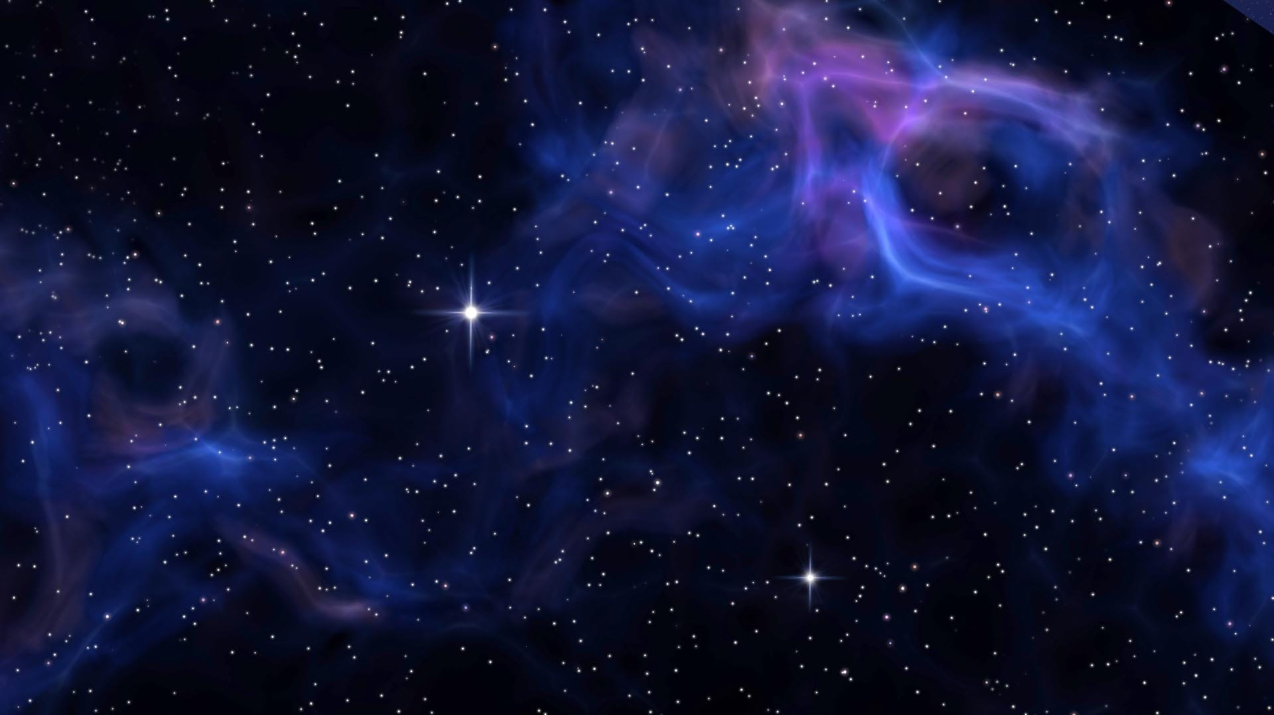
Питання 1: Яка планета найбільша у Сонячній системі?
Юпітер
Земля
Марс
Венера

Slide 2
Вірно
Юпітер – найбільша планета Сонячної системи. Він у 318 разів важчий за Землю та має понад 90 супутників. Його атмосфера складається здебільшого з воню та гелію, а знаменита Велика Червона Пляма – це ураган, який триває вже сотні років.

Slide 3

Невірно
Назад

